Slide 1







Slide 2
YÊU CẦU CẦN ĐẠT
Hiểu biết và phân biệt được các từ ngữ chỉ sự vật trong tự nhiên, từ ngữ chỉ đặc điểm của các sự vật; biết đặt câu với các từ ngữ đó.
Dựa vào tranh, văn bản cho trước, biết đặt và trả lời câu hỏi về thời gian địa điểm.

Slide 3



Slide 4


Slide 5



Slide 6
1
Xếp các từ ngữ dưới đây vào nhóm thích hợp
ruộng
bậc thang
mênh mông
núi
uốn lượn
thác nước
ngoằn ngoèo
trắng xóa
suối
sừng sững
rừng
gập ghềnh
quanh co
Từ ngữ chỉ sự vật | Từ ngữ chỉ đặc điểm
M: núi | M: sừng sững

Slide 7
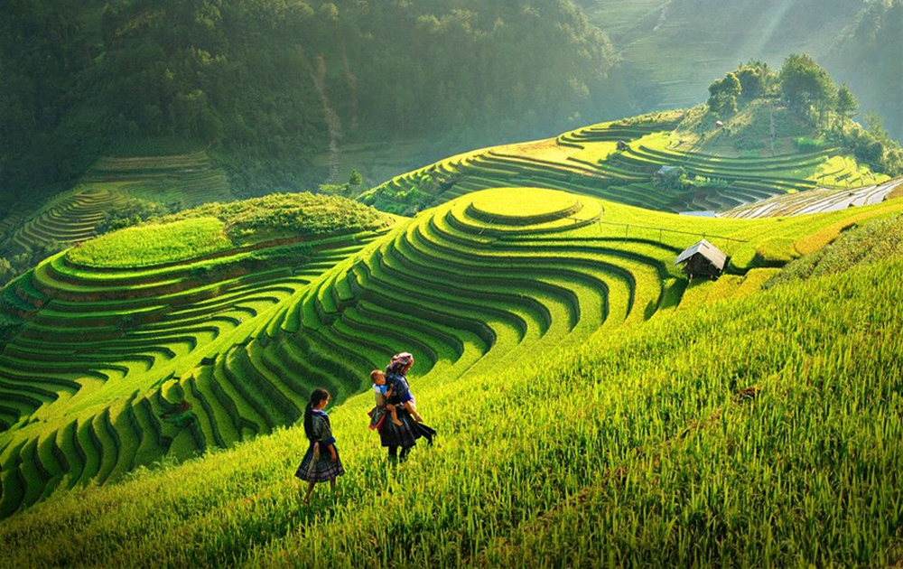
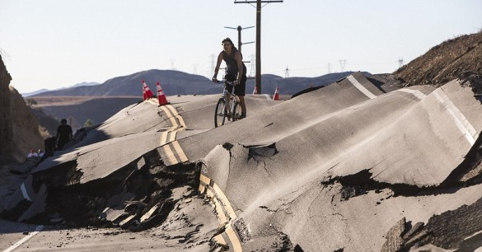
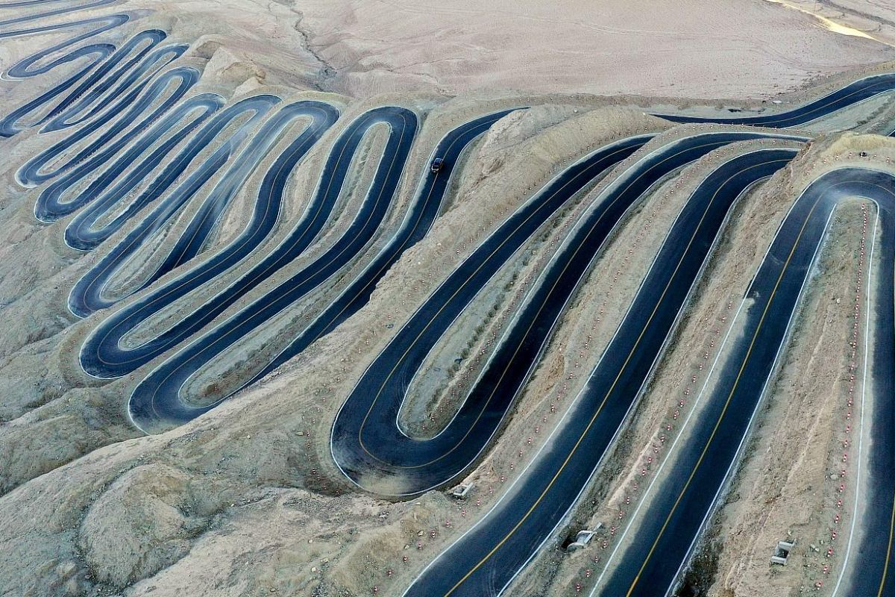
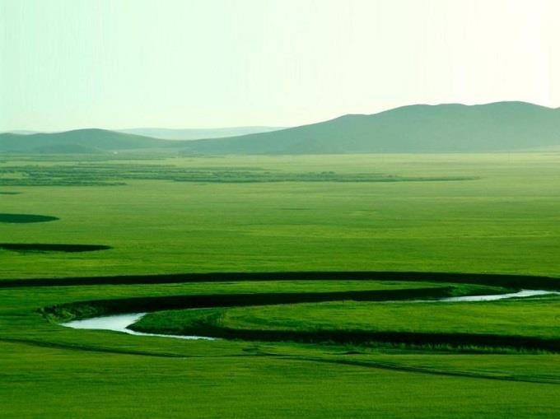
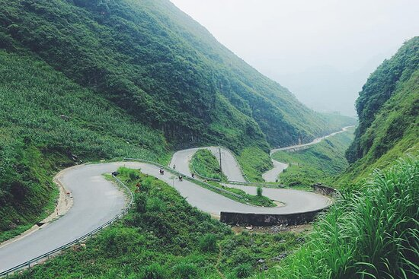
1
Xếp các từ ngữ dưới đây vào nhóm thích hợp
mênh mông
diễn tả sự rộng lớn, vô tận
uốn lượn
uốn thành đường cong và lượn liên tiếp
ruộng bậc thang
một hình thức canh tác trên đất dốc
ngoằn ngoèo
cong đi cong lại nhiều lần
gập ghềnh
có những chỗ lồi lõm, không bằng phẳng

Slide 8
1
Xếp các từ ngữ dưới đây vào nhóm thích hợp
Từ ngữ chỉ sự vật | Từ ngữ chỉ đặc điểm
M: núi | M: sừng sững
ruộng bậc thang
mênh mông
uốn lượn
thác nước
suối
ngoằn ngoèo
trắng xóa
rừng
gập ghềnh
quanh co
mênh mông
uốn lượn
ruộng bậc thang
thác nước
ngoằn ngoèo
trắng xóa
suối
rừng
gập ghềnh
quanh co

Slide 9
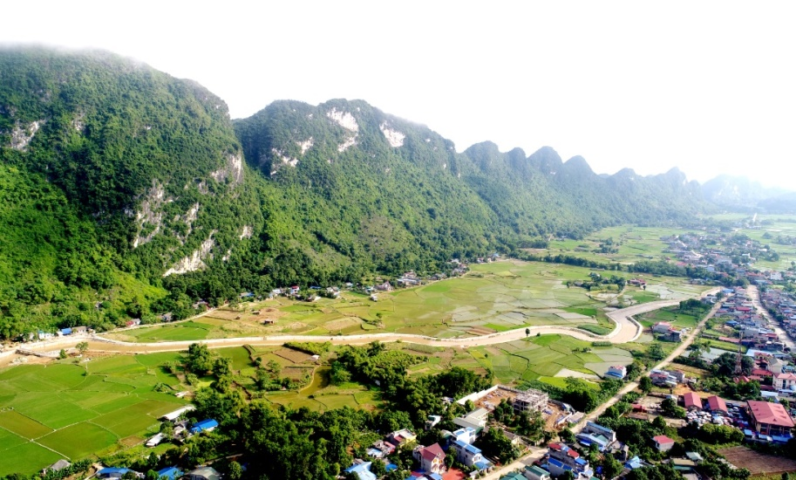
2
Đặt 2-3 câu với từ ngữ ở bài tập 1
M: Ngọn núi sừng sững.
Một cao nguyên mênh mông trắng xóa hiện ra trước mắt em.
Cung đường Hà Giang quanh co, ngoằn ngoèo nhưng rất đỗi thơ mộng.
Ruộng bậc thang vào mùa lúa chín trông rất đẹp.

Slide 10
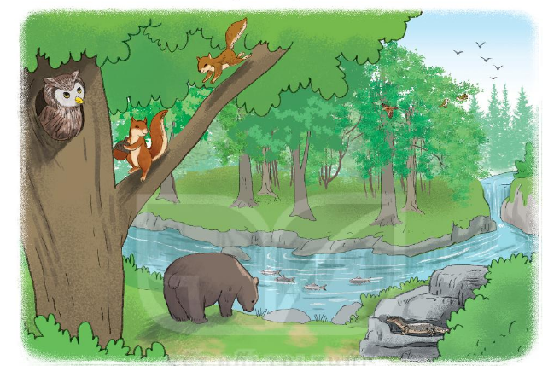

3
Nhìn tranh, đặt và trả lời câu hỏi ở đâu?
M:
Cú mèo làm tổ ở đâu?
Cú mèo làm tổ ở trong hốc cây.

Slide 11

4
Dựa vào đoạn thơ dưới đây, đặt và trả lời câu hỏi khi nào?
Rùa con đi chợ đầu xuân Mới đến cổng chợ bước chân sang hè Chợ đông hoa trái bộn bề Rùa mua hạt giống đem về trồng gieo. Mua xong chợ đã vãn chiều Heo heo gió thổi cánh diều mùa thu Đường dài chẳng ngại nắng mưa Kịp về tới cửa trời vừa sang đông.
(Mai Văn Hai)
M: Rùa con đi chợ khi nào?
Rùa con đi chợ đầu xuân.

Slide 12
Đặt và trả lời câu hỏi Ở đâu? | Đặt và trả lời câu hỏi Khi nào?
– Là những câu hỏi về địa điểm. – Khi trả lời câu hỏi Ở đâu? thì trong câu trả lời phải có cụm từ chỉ địa điểm. | – Là những câu hỏi về thời gian. – Khi trả lời câu hỏi Khi nào? thì trong câu trả lời phải chứa cụm từ chỉ thời gian.

Slide 13



Slide 14
Đặt 2-3 câu về muông thú trong rừng có trong đó có sử dụng các cụm từ trả lời cho câu hỏi Ở đâu? hoặc Khi nào?.

Slide 15
YÊU CẦU CẦN ĐẠT
Hiểu biết và phân biệt được các từ ngữ chỉ sự vật trong tự nhiên, từ ngữ chỉ đặc điểm của các sự vật; biết đặt câu với các từ ngữ đó.
Dựa vào tranh, VB cho trước, biết đặt và trả lời câu hỏi về thời gian địa điểm.

Slide 16

TẠM BIỆT NHÉ!
CHÚC EM LUÔN HỌC TỐT

